Slide 1
计算概论与程序设计基础
本周练习总结
丁家恳
20191026-20191101

Slide 2
前言
二刷计算概论视频已经进入了收尾难点攻关阶段，我计划在接下来的4天内完成视频的二刷学习。
在视频二刷的第二周，我最大的感触是，编程学习不再是是一件“悬空”的事情。特别是在一刷的时间里，我总是在积累知识，而没有反馈，没有实际的动手，以至于一刷结束后所有的学习细节基本忘记。在二刷的过程中，因为抄例题以及上课有布置pta的作业的原因，或多或少，我已经开始实际动手编程。这时候我发现，之前积累的知识，通过练习以后，已经能转化为实实在在的解决问题的工具。这是我也是我最高兴的部分。
上星期没有认真做ppt，这星期要好好做。

Slide 3
序
C语言是一门结构化的语言。结构化意味着局部的分工明确与功能单一，但在整体上能有机结合，最终有效解决一个实际问题。使用结构化思想构建出来的C程序会有如下的好处：1）简明易读； 2）利于合作分工，利于将程序阶段性分工；3）局部的混乱不会导致整体的崩溃，且易于查错；4）因为局部之间的低耦合，使得局部变得易于更改；5）其他。
个人最大的感受是，整体的结构像树干，各个局部部分像树枝。对于树干，我们几乎没法进行大的更改；对于树枝，我们则可以很自由地进行搭建、修剪。
本周主要对结构化思想、函数、简单的递归这几个知识进行总结。

Slide 4
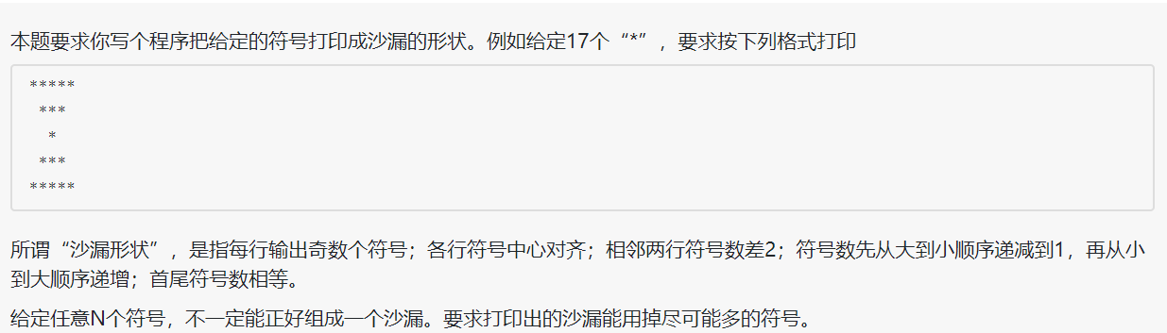
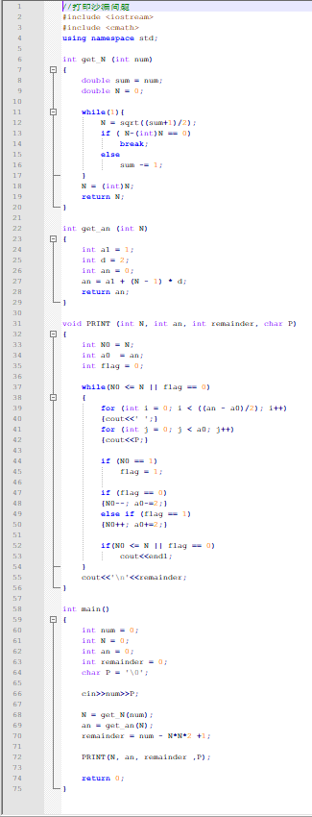
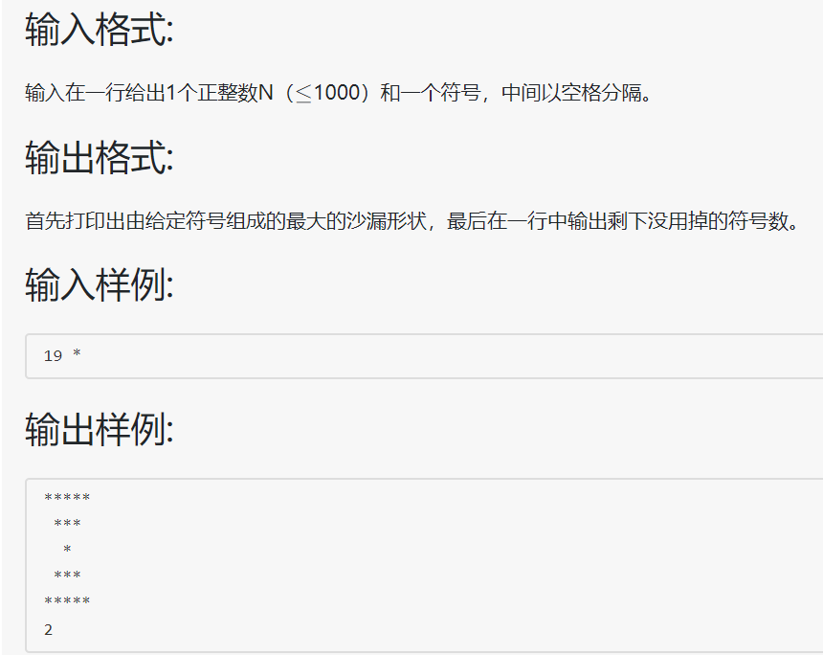
左下边是本周写的最长的程序：打印沙漏。
程序总共有75行（包含空行）。网络上的同类答案比这短的多，但是多用的是表达式的形式写出，可读性较差。这个程序体现出了我本周所学的知识，我是比较满意的。

Slide 5
构筑一个程序，我们首先需要明确一个程序的基本形式：“开始→执行→结束”。这是最基本不过的东西，这是简单的，但却非常重要。以主函数为例，主函数可以没有输入参数，但是依然有基本的一个结构形式。
这并不啰嗦，因为脑子中没有这个轮廓，写出来的程序就意味着混乱与残缺。
开始，程序的入口与准备
程序的执行
结束，程序的出口，主函数可以直接写上return 0了。

Slide 6
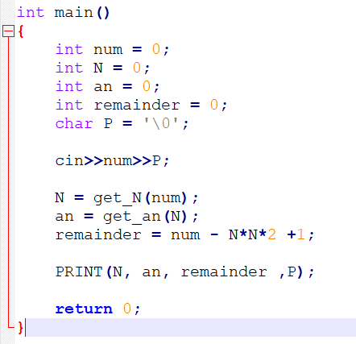
单从主函数来说，我写的主函数是这样的：
对于我而言，我可以很容易将函数区分为三个部分。开始，执行，结束。

Slide 7
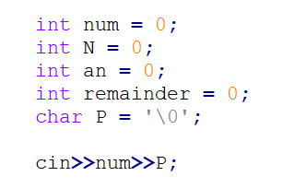
在开始阶段，我可以细分为开始与初始化两部分。
开始：程序的入口，包含读取参数等操作。在函数中，这一段“无形”。
初始化：我把初始化细分为总的变量定义、参数变量输入、根据边界条件对变量赋值三部分。在该程序的初始化部分能很清晰的看到前两个部分，因为这个程序我写的比较早，少写了第三部分（写第三部分有利于处理边界条件）。在后面我写的程序里基本会有第三部分。
（暂缺）

Slide 8
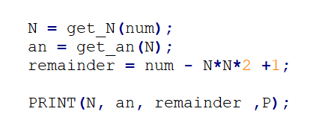
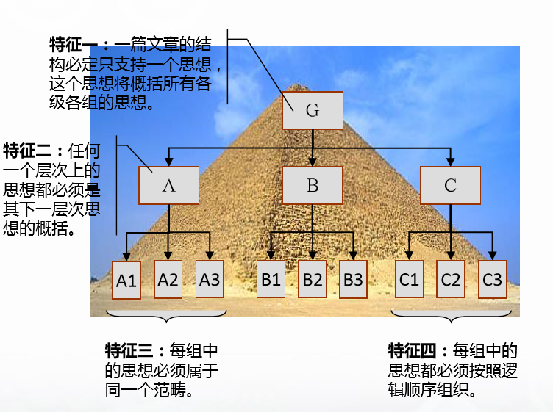
函数的执行。我分为方案计算与打印两个部分。在方案计算的部分我又将各个所需的参数彼此分开求解。
这部分让我想到了金字塔原则：每部分只做一件事，它下属的部分彼此分离，但是总为实现一个相同的目标。

Slide 9
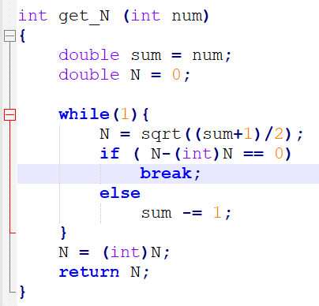
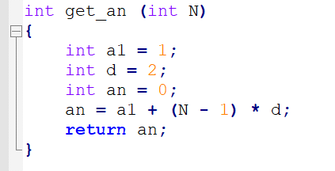

计算方案的部分，对各个参数分别求解。

Slide 10
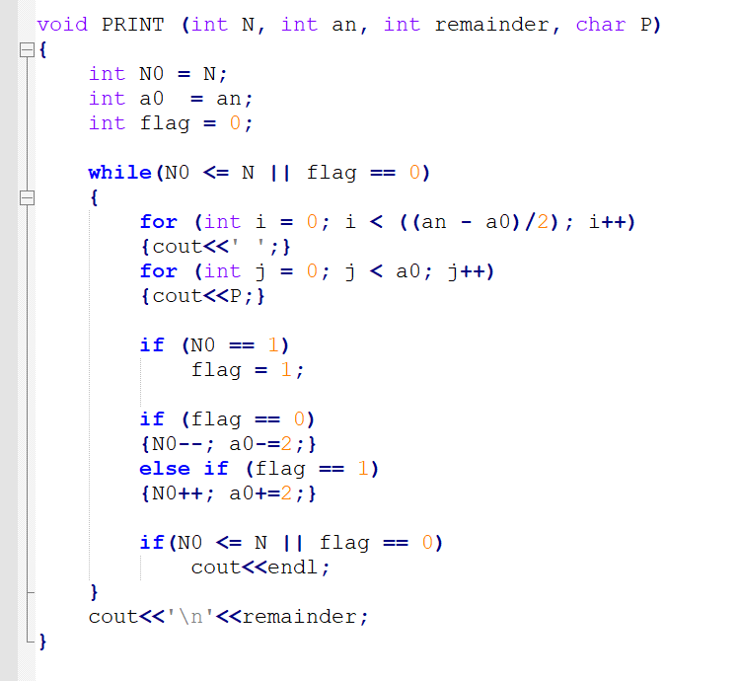
打印部分只做一件事：打印。
除此之外的子模块也只做一件事，或者具体打印，或者改变状态，或者标识。
为了完成这些子模块的功能，一般要设定并运用一些标识变量、计数变量做辅助工具。

Slide 11

结束。这没有什么好说的，因为这是主函数。要注意的是，在非主函数中，我们会根据不同的情况设置多个返回值，尤其是在递归函数中，我们会根据边界条件设置一个具体返回值，对于其他情况进行递归执行。

Slide 12
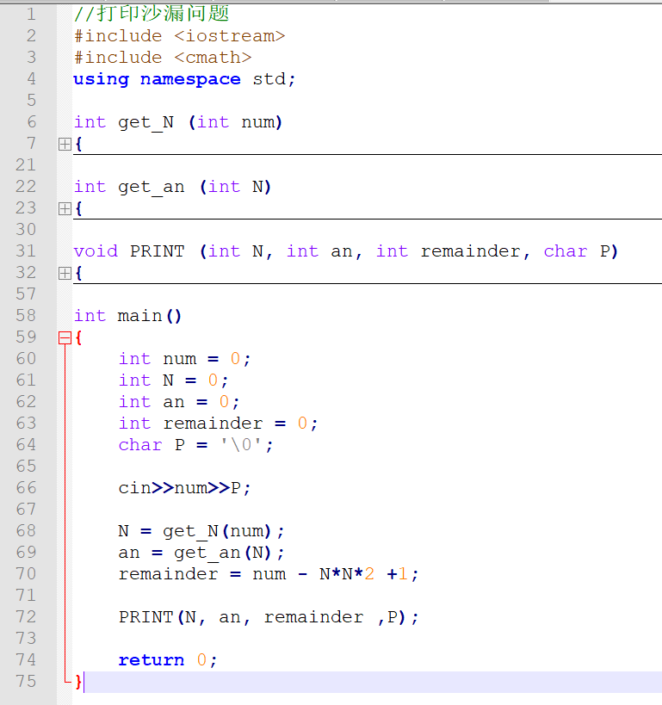
将函数搭建起来。

Slide 13
总结：
在此，我不讨论这道题的具体写法，但我真的很想说一说解决问题的思路。解决任何问题，都应遵循由粗到细，由大到小，由整体到局部的思路，逐层、逐步地构建出问题的解决方案。我有如下感触：对解决方案的轮廓必须有一个清晰的想象，要具体地知道自己通过那种思路解决问题；局部的方案虽然重要，但并不是不可替代的，只要愿意，可以通过多种方法解决。
构思的过程中一开始要从整体思考到局部，然后通过各个局部来搭建一个整体的结构，得出大体的解决方案；丰富细节、具体编写，通过一个解决方案，能最终得到一个具体的程序；通过程序，我们解决问题。
学计算机，不求键盘敲的飞快，重要思考问题时的是有思路、有想法；构建解决方案时，求快、求短不是最重要的，重要的是结构的清晰、简明、可读，重要的是能解决问题。

Slide 14
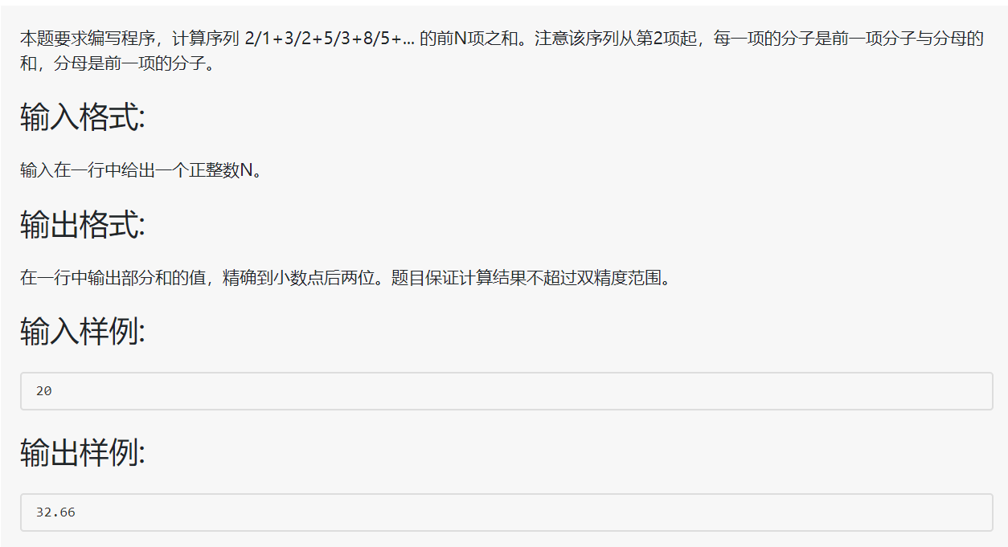
附：递推与递归的比较
题目：

Slide 15
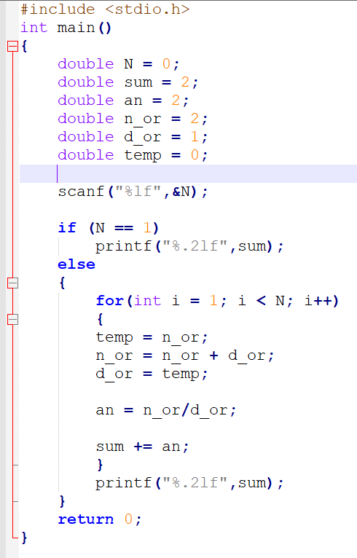
递推：A(n+1) = f(A(n))

Slide 16
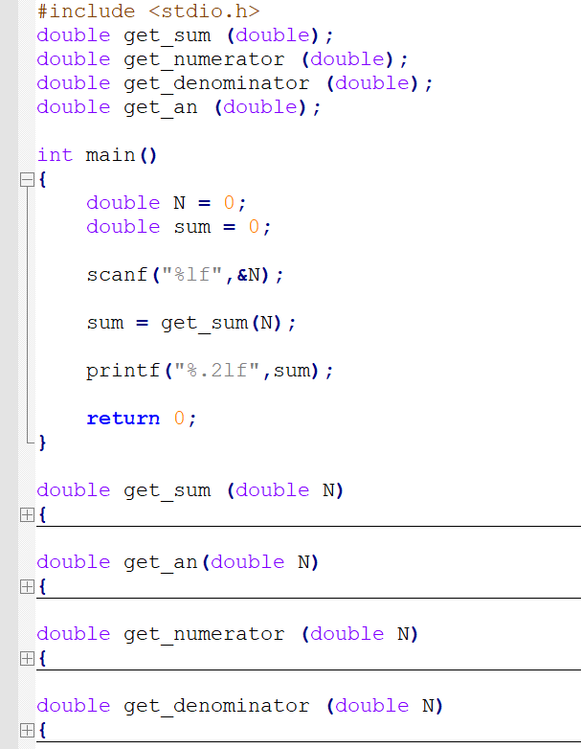
递归：A(n) = f(A(n-1))

Slide 17
